Slide 1
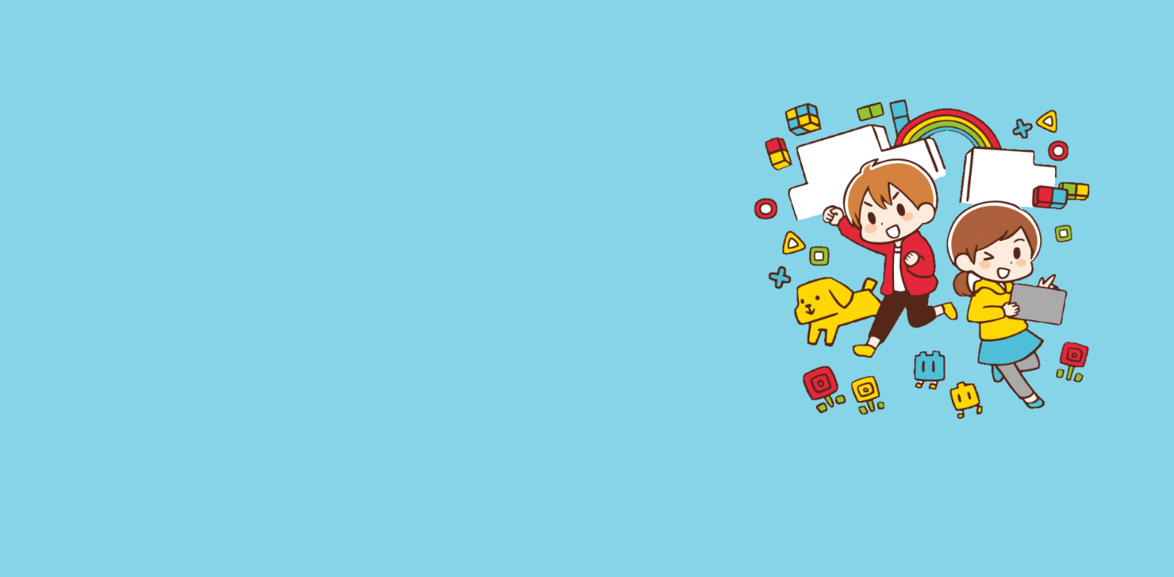












第3回 CodeyRockyにダンスをさせよう
だい
かい
コーディロッキー

Slide 2
目次
もくじ
プログラミングの準備
本日のミッション！
ステップアップ！
チャレンジ！
じゅんび
ほんじつ

Slide 3

プログラミングの準備
じゅんび
ぜんかい
ふくしゅう
前回の復習

Slide 4



CodeyとRockyをつなげよう
コーディ
ロッキー
Codey
Rocky
Codey Rocky
コーディー
ロッキー
コーディー ロッキー

Slide 5


パソコンとつなげよう
USBケーブルでパソコンとつなげよう!
ユーエスビー
電源スイッチ
でんげん
ボタンを押して電源を入れよう。青いランプが点灯するよ。
お
でんげん
い
あお
てんとう

Slide 6



mBlockを起動しよう
エムブロック
きどう
パソコンのデスクトップにある
「mBlock」のアイコンをダブルクリックしよう！
エムブロック
mBlock
mBlockが起動します。
エムブロック
きどう

Slide 7
本日のミッション！
ほんじつ
かだい
課題をクリアしよう！

Slide 8
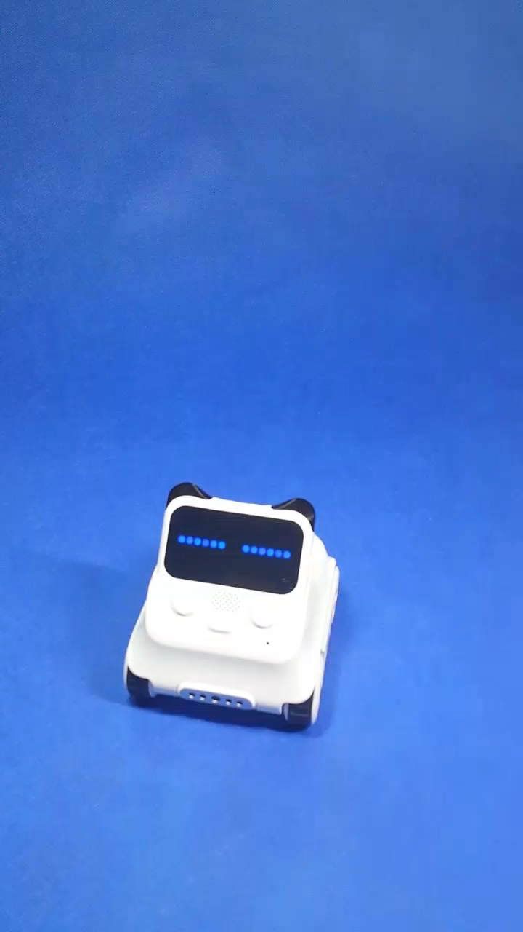

ミッション：CodeyRockyにダンスをさせよう！
コーディロッキー
音を聞くとCodeyが目覚めダンスをする
おと
き
コーディ
めざ
Codeyを起動したときは寝ています。
音を聞くと目覚めてダンスします。
コーディ
きどう
ね
おと
き
めざ
Codeyが動くきっかけは2か所あるよ！
コーディ
うご
しょ

Slide 9

ミッション：CodeyRockyにダンスをさせよう！
コーディロッキー
「デバイス」タブからCodeyを選択しよう！
コーディ
せんたく
タブ
Codey
（クリックすると枠が青くなり、
選択された状態となります。）
コーディ
わく
あお
せんたく
じょうたい

Slide 10

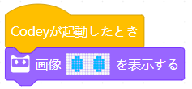



ミッション：CodeyRockyにダンスをさせよう！
コーディロッキー
プログラミングをしよう！
起動したとき
きどう
「イベント」から「Codeyが起動したとき」を選ぶ。
コーディ
きどう
えら
「見た目」から
「画像 を表示する」を選び、繋げる。
み
め
がぞう
ひょうじ
えら
つな
Codeyは、最初、眠っているよね・・・
コーディ
さいしょ
ねむ

Slide 11
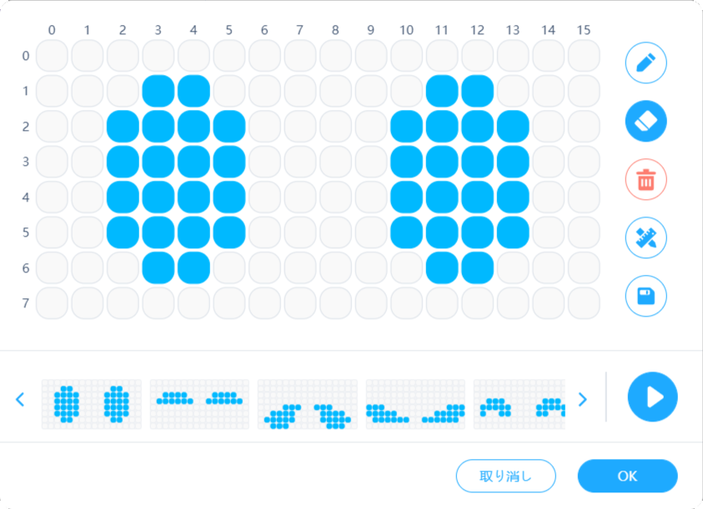



ミッション：CodeyRockyにダンスをさせよう！
コーディロッキー
画像を変更しよう！
がぞう
へんこう
をクリックすると、編集画面が起動します。
へんしゅうがめん
きどう
ペン：〇を塗りつぶします。
ぬ
消しゴム：●を消します。
け
け
クリックするとボタンの色が変わります。
になった時に機能が使えます。
いろ
か
とき
きのう
つか

Slide 12
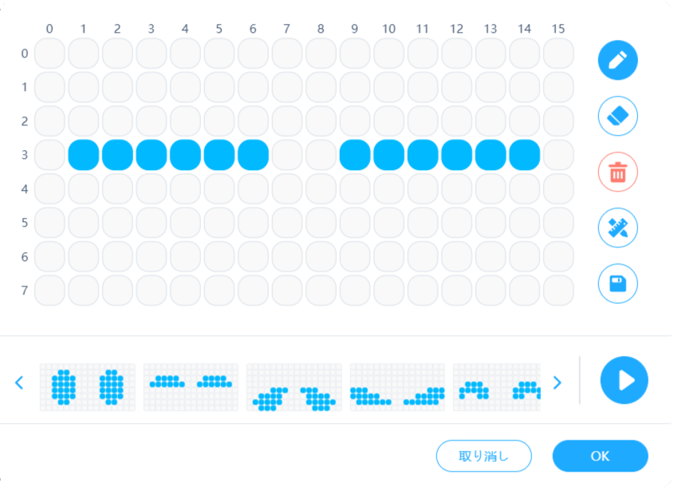
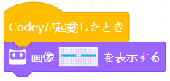
ミッション：CodeyRockyにダンスをさせよう！
コーディロッキー
寝ている顔に変更しよう。
ね
かお
へんこう
OKボタンを押して保存しよう。
お
ほぞん

Slide 13
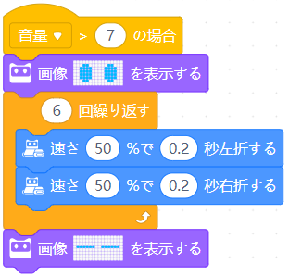



ミッション：CodeyRockyにダンスをさせよう！
コーディロッキー
音を聞くと目覚めてダンスする。
おと
き
めざ
Codeyが反応する音の大きさを設定します。
コーディ
はんのう
おと
おお
せってい
1より小さい数を使うよ！
0.2と打とう。
難しかったら1でも大丈夫だよ
（ゆっくり踊るよ！）
①のプログラムからコピーする

Slide 14

ミッション：CodeyRockyにダンスをさせよう！
コーディロッキー
プログラムをパソコンに保存しよう！
ほぞん
ファイル → 「コンピュータに保存」を選択する
ほぞん
せんたく
保存する

Slide 15

ミッション：CodeyRockyにダンスをさせよう！
コーディロッキー
ファイル名を「（自分の名前）０３ダンス」にして「保存」ボタンを押す
めい
じぶん
なまえ
ほぞん
お
(じぶんのなまえ）０３ダンス

Slide 16

ミッション：CodeyRockyにダンスをさせよう！
コーディロッキー
プログラムをCodeyにアップロードしよう！
コーディ
Codeyの電源ランプが青になっていることを確かめる。
コーディ
でんげん
あお
たし

Slide 17
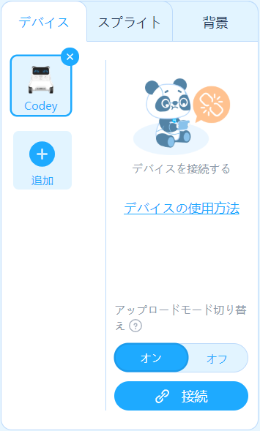
ミッション：CodeyRockyにダンスをさせよう！
コーディロッキー
接続ボタンを押す。
せつぞく
お

Slide 18

ミッション：CodeyRockyにダンスをさせよう！
コーディロッキー
ダイアログの接続ボタンを押す。
せつぞく
お
保存する

Slide 19
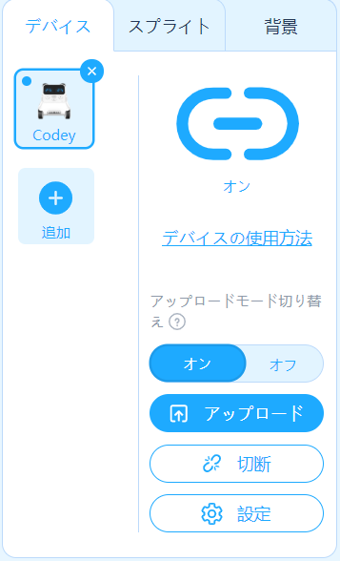
ミッション：CodeyRockyにダンスをさせよう！
コーディロッキー
アップロードボタン(①）を押す。
お
Codeyにプログラムが
書き込まれるよ。
終了したら切断ボタン(②)を押そう。
コーディ
か
こ
保存する
しゅうりょう
せつだん
お
①
②

Slide 20


ミッション：CodeyRockyにダンスをさせよう！
コーディロッキー
プログラムを動かそう！
うご
CodeyのUSBケーブルを抜き、アップロードしたプログラムが動くか確かめよう！
コーディ
ユーエスビー
ぬ
うご
たし
命令通りに動いたかな？
めいれいどお
うご
※動きすぎるとき、動かないときは の値を変えて調整しよう！
うご
うご
あたい
ちょうせい

Slide 21
ステップアップ！
どうが
み
かんが
動画を見てプログラムを考えよう！

Slide 22
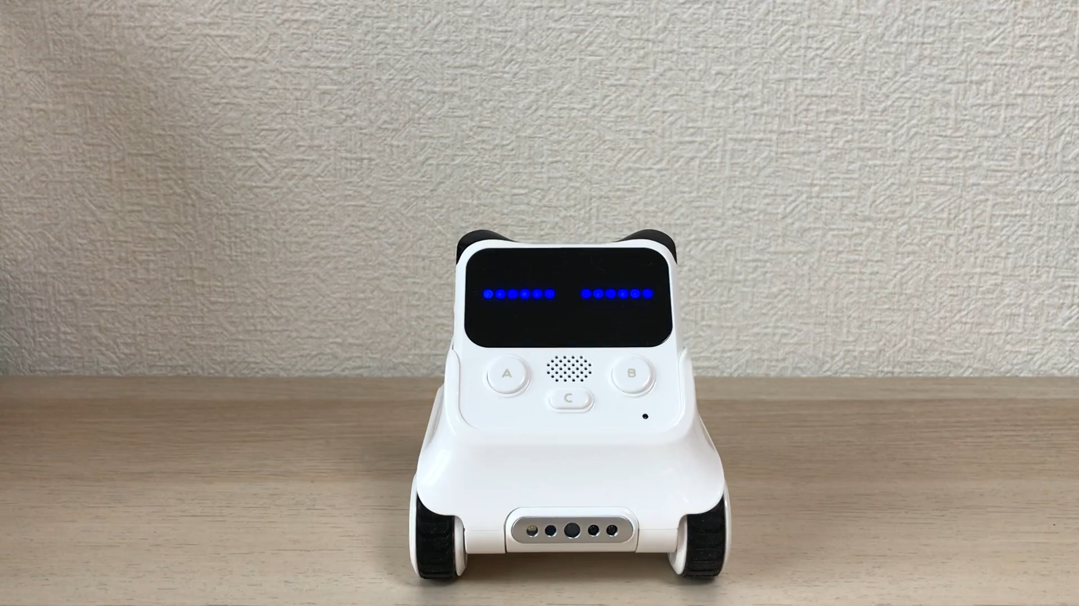
考えてみよう！ －その１－
かんが
音を聞いたとき、動画と同じ動きをするプログラムを作ろう。
おと
き
どうが
おな
うご
つく

Slide 23
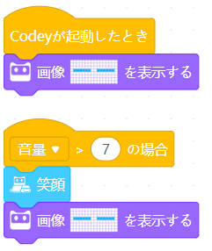

考えてみよう！ －その１－
かんが
「笑顔」を選ぶ。
コーディ
わら
えがお
えら
Codeyが笑っているね！
プログラムを保存しよう！（ファイル名：「（自分の名前）04ステップアップ1」）
ほぞん
めい
じぶん
なまえ
Codeyにアップロードして、動くか確かめてみよう！
コーディ
うご
たし

Slide 24
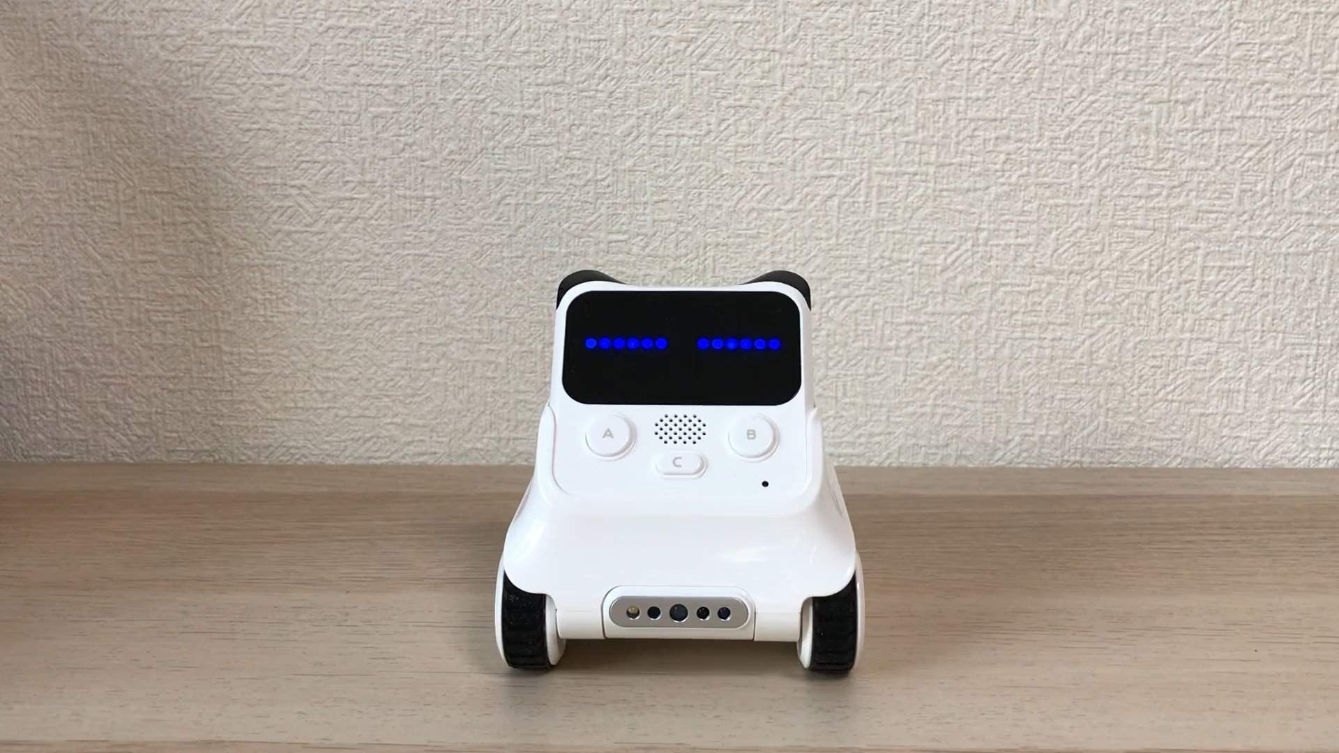
考えてみよう！ －その２－
かんが
音を聞いたとき、動画と同じ動きをするプログラムを作ろう。
おと
き
どうが
おな
うご
つく

Slide 25
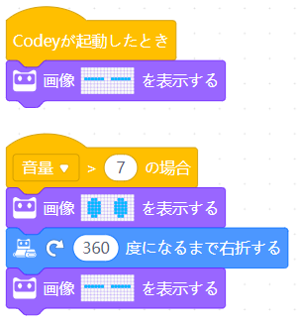

考えてみよう！ －その２－
かんが
1回転＝360度だよ！
かいてん
かいてん
ど
1回転させるには・・・？
プログラムを保存しよう！（ファイル名：「（自分の名前）03ステップアップ2」）
ほぞん
めい
じぶん
なまえ
Codeyにアップロードして、動くか確かめてみよう！
コーディ
うご
たし

Slide 26
チャレンジ！
むずか
かんさつ
ちょっと難しいよ！よく観察しよう！

Slide 27
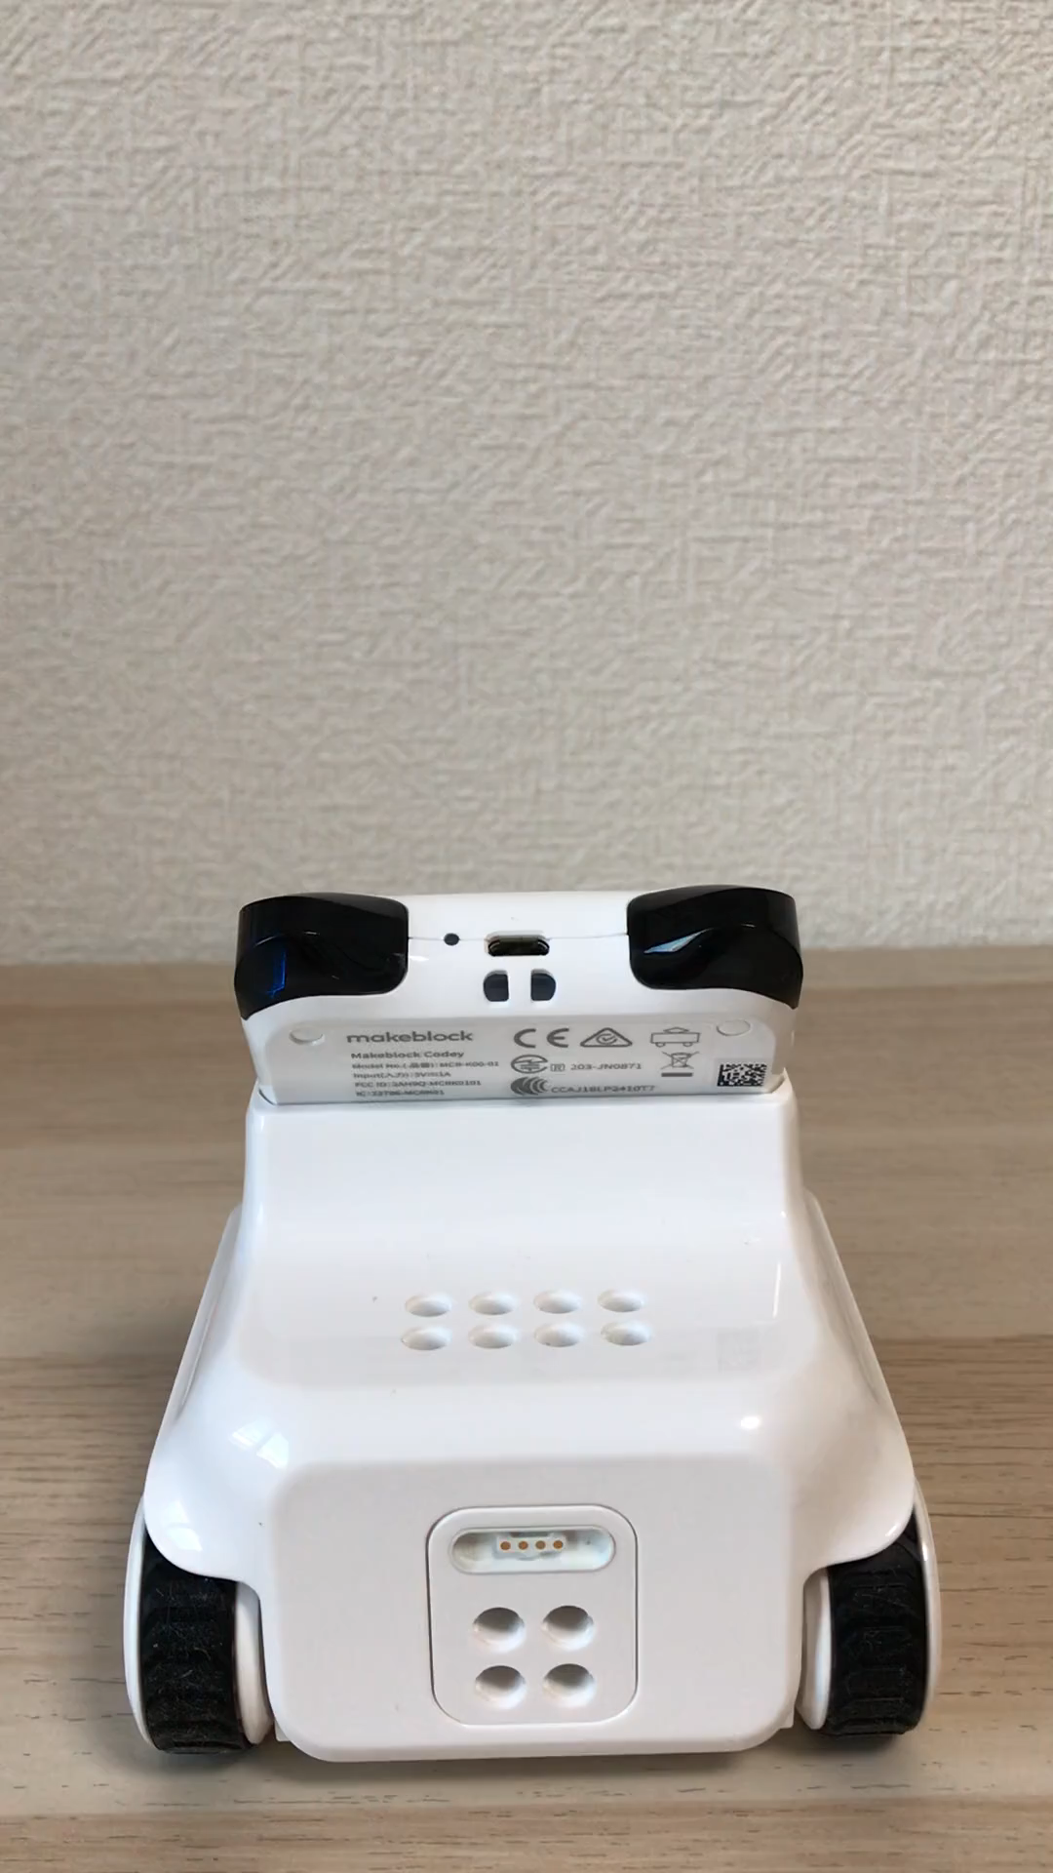
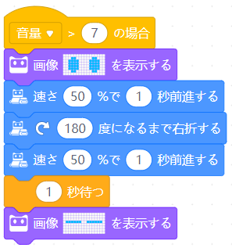
チャレンジ！ －その１－
音を聞くと、まっすぐ進み、回れ右をして戻ってくる。
おと
き
すす
まわ
みぎ
もど
「回れ右」は180度だね！
まわ
みぎ
ど
まわ
みぎ
だい
かい
「回れ右」は第2回でやったね！
1秒待ってみよう。連続で動くのを防ぐよ。
びょう ま
れんぞく
うご
ふせ

Slide 28
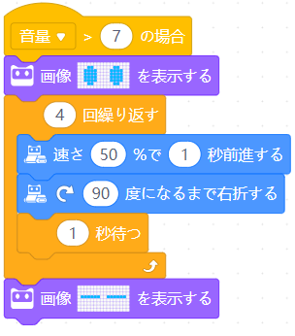
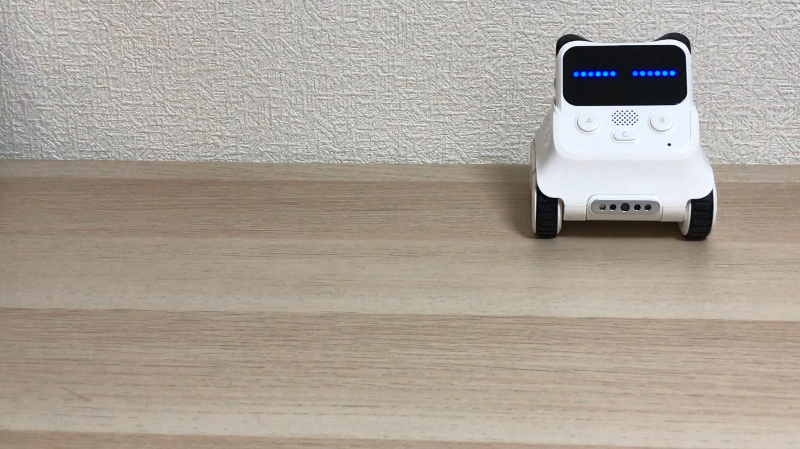
チャレンジ！ －その２－
音を聞くと、四角の形に進む。
おと
き
しかく
かたち
すす
しかくけい
かど
ど
四角形の角は90度だよ！
ど
90度
繰り返しを使うと便利だね！
く
かえ
つか
べんり

Slide 29

おつかれさまでした！
がんばったね！

